Slide 1

CIAVOLA
GIUSEPPE
1000016097
Web Programming 2023

Slide 2
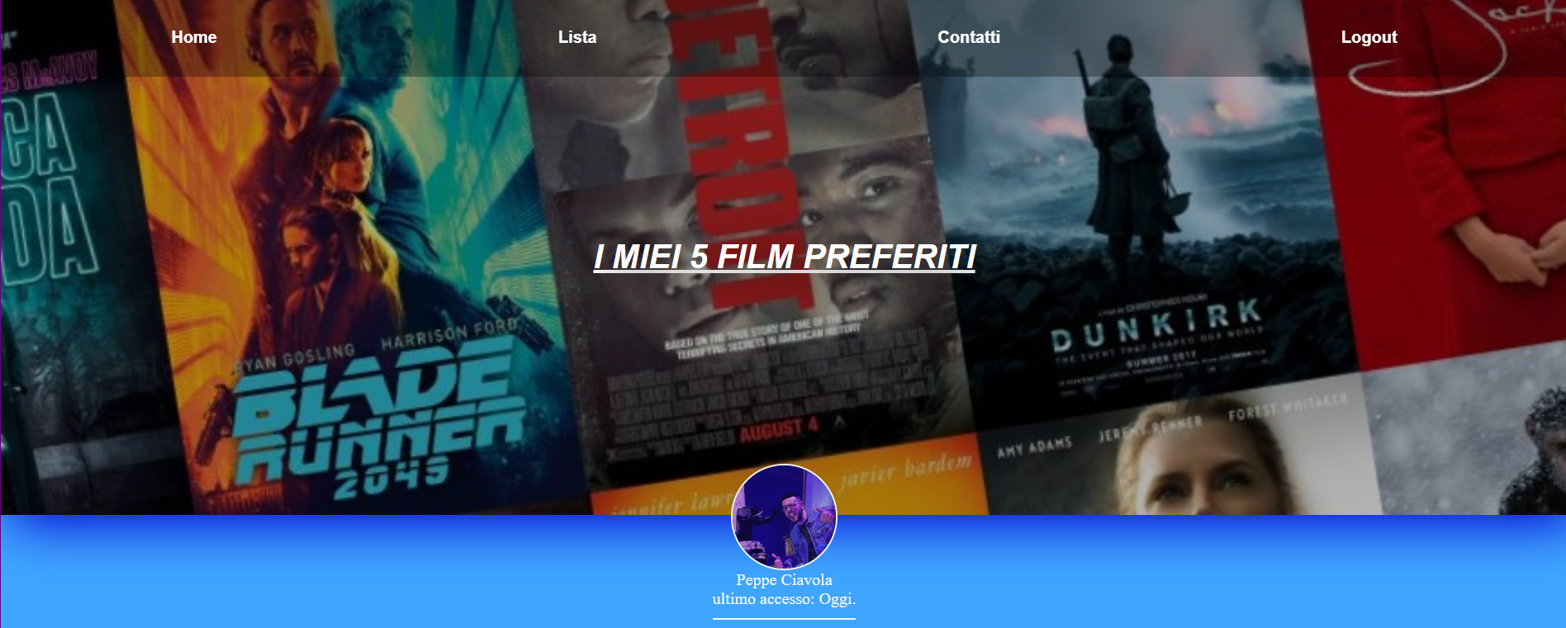
Header ed icona utente
500px
50px
100px
75px
Position:fixed
Left:0
Top:0
Rigth:0
Cosi rimane fissa anche se scorro in basso la pagina, un backgound trasparente, e poi ho messo un effetto hover cosi che quando passo sopra col puntatore faccia un effetto illuminazione

Slide 3
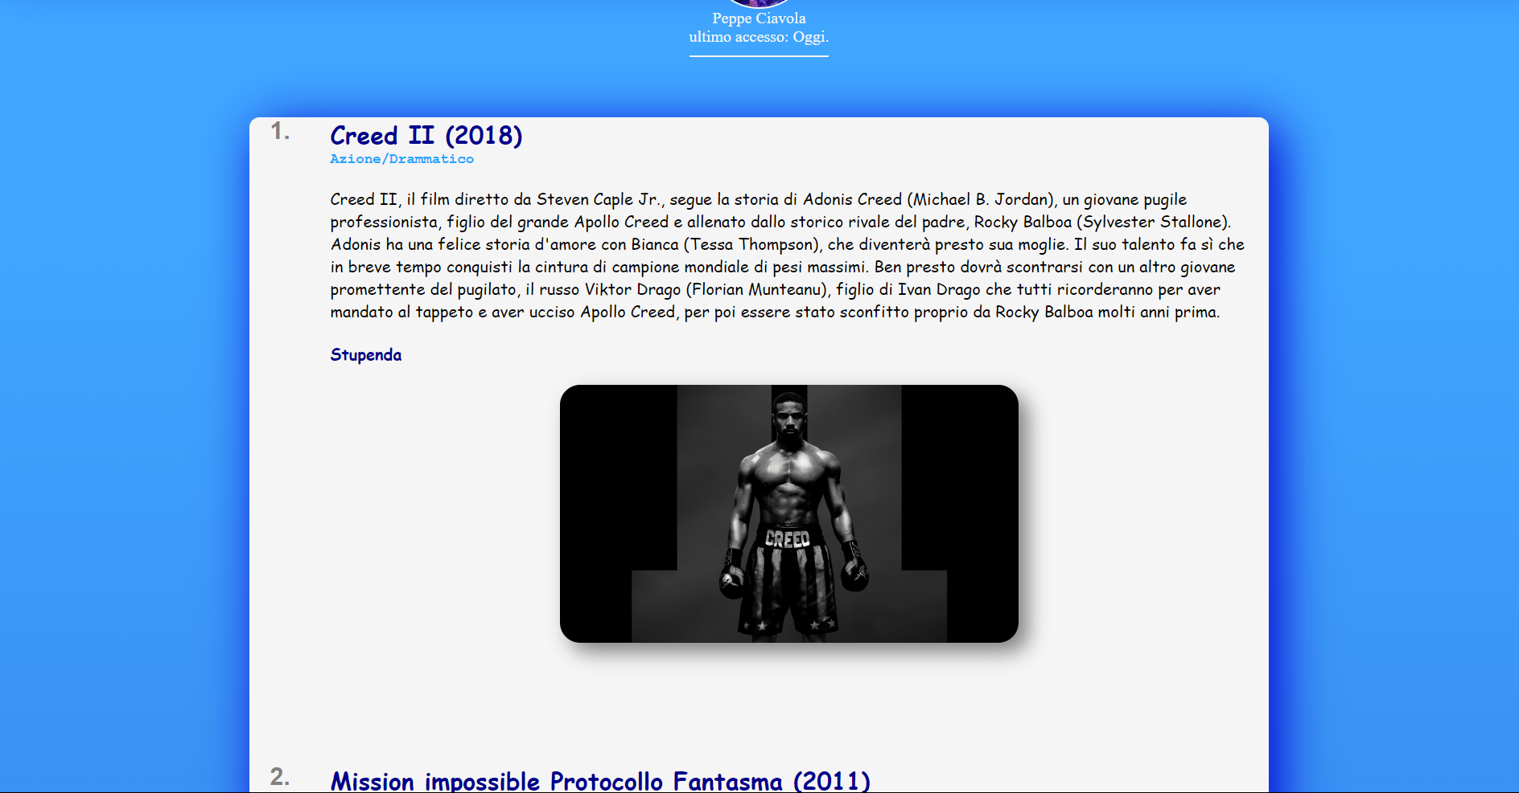
Corpo, Section ed immagini
66,67% dell’ intera pagina
60px
40px
Ho inserito nell’ imagine un link, quindi cliccando su di essa reindirizza al video del trailer del fim
40px
40px
40px
120px
Sia all’ immagine che al div che contiene tutte le section ho aggiunto
una box-shadow per creare una sfumatura che li mettesse in risalto

Slide 4
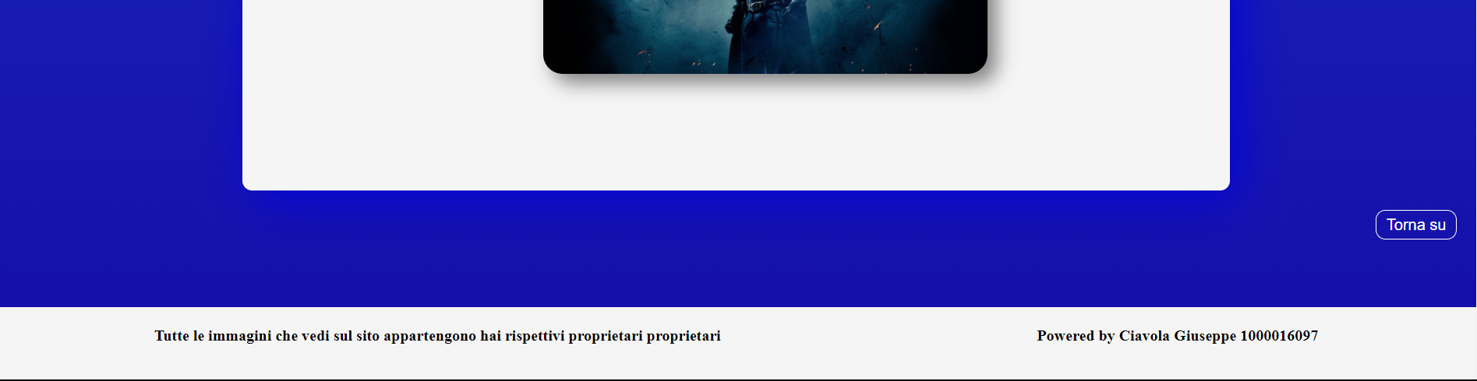
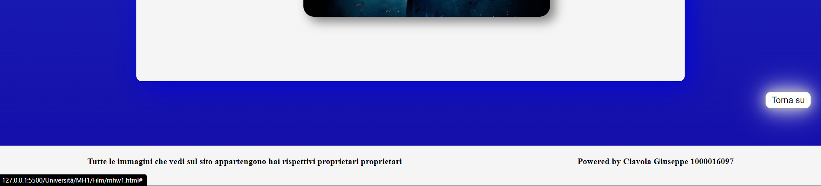
Ho inserito questo “tasto” semplicemete aggiungendo come attributo data-bs-toggle="backtotop’’ non fa altro che tornare su,
su css invece ho messo che quando passo sopra col puntatore, il background diventa bianco e la scritta nera, con l’effetto box-shadow ho creato un effetto tipo illuminazione.
75px
Footer e Torna Su
Scorrendo in basso si nota che il colore nello sfondo sfuma da un Azzurro ad un blu scuro questo perché ho inserito nel background del body un linear-gradient cosi ho creato questo effetto, piuttosto che inserire un colore unico

Slide 5
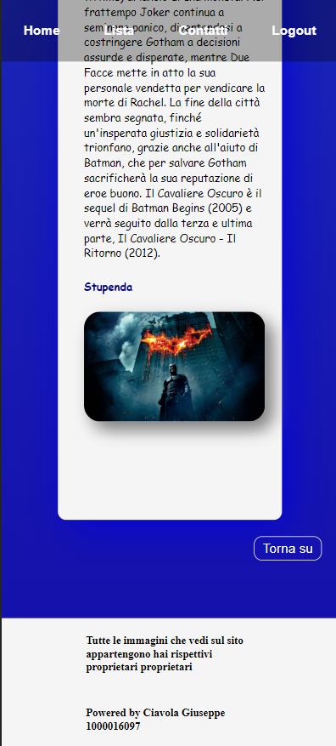
Versione Mobile
Nella versione mobile ho messo che sotto i 600px:
Riduce il font-size
Riadatta la misura delle immagini per quei determinati pixel
Ho ridotto dei margini
Ed ho messo la flex-direction del; footer a conlum cosi da vedere le info del footer in colonna

